Slide 1

404: Disease Not Found
VisionX: Πλατφόρμα ΑΙ υποστήριξης ιατρικού προσωπικού για κατηγοριοποίηση σε high, medium και low risk περιστατικά.

Slide 2
Το Πρόβλημα: Μεγάλος όγκος εξετάσεων
Τα μεγάλα νοσοκομεία και κέντρα αναφοράς διαχειρίζονται άνω των 100 ακτινογραφιών θώρακα ημερησίως.
Περίπου 1 στους 14 ασθενείς μπορεί να υποστεί βλάβη λόγω διαγνωστικού λάθους – και έως 85% αυτών θεωρούνται προλήψιμα.
Σε περιόδους αιχμής, έως και το 30% των εξετάσεων καθυστερεί, επηρεάζοντας άμεσα την ποσρεία της θεραπείας.

Slide 3

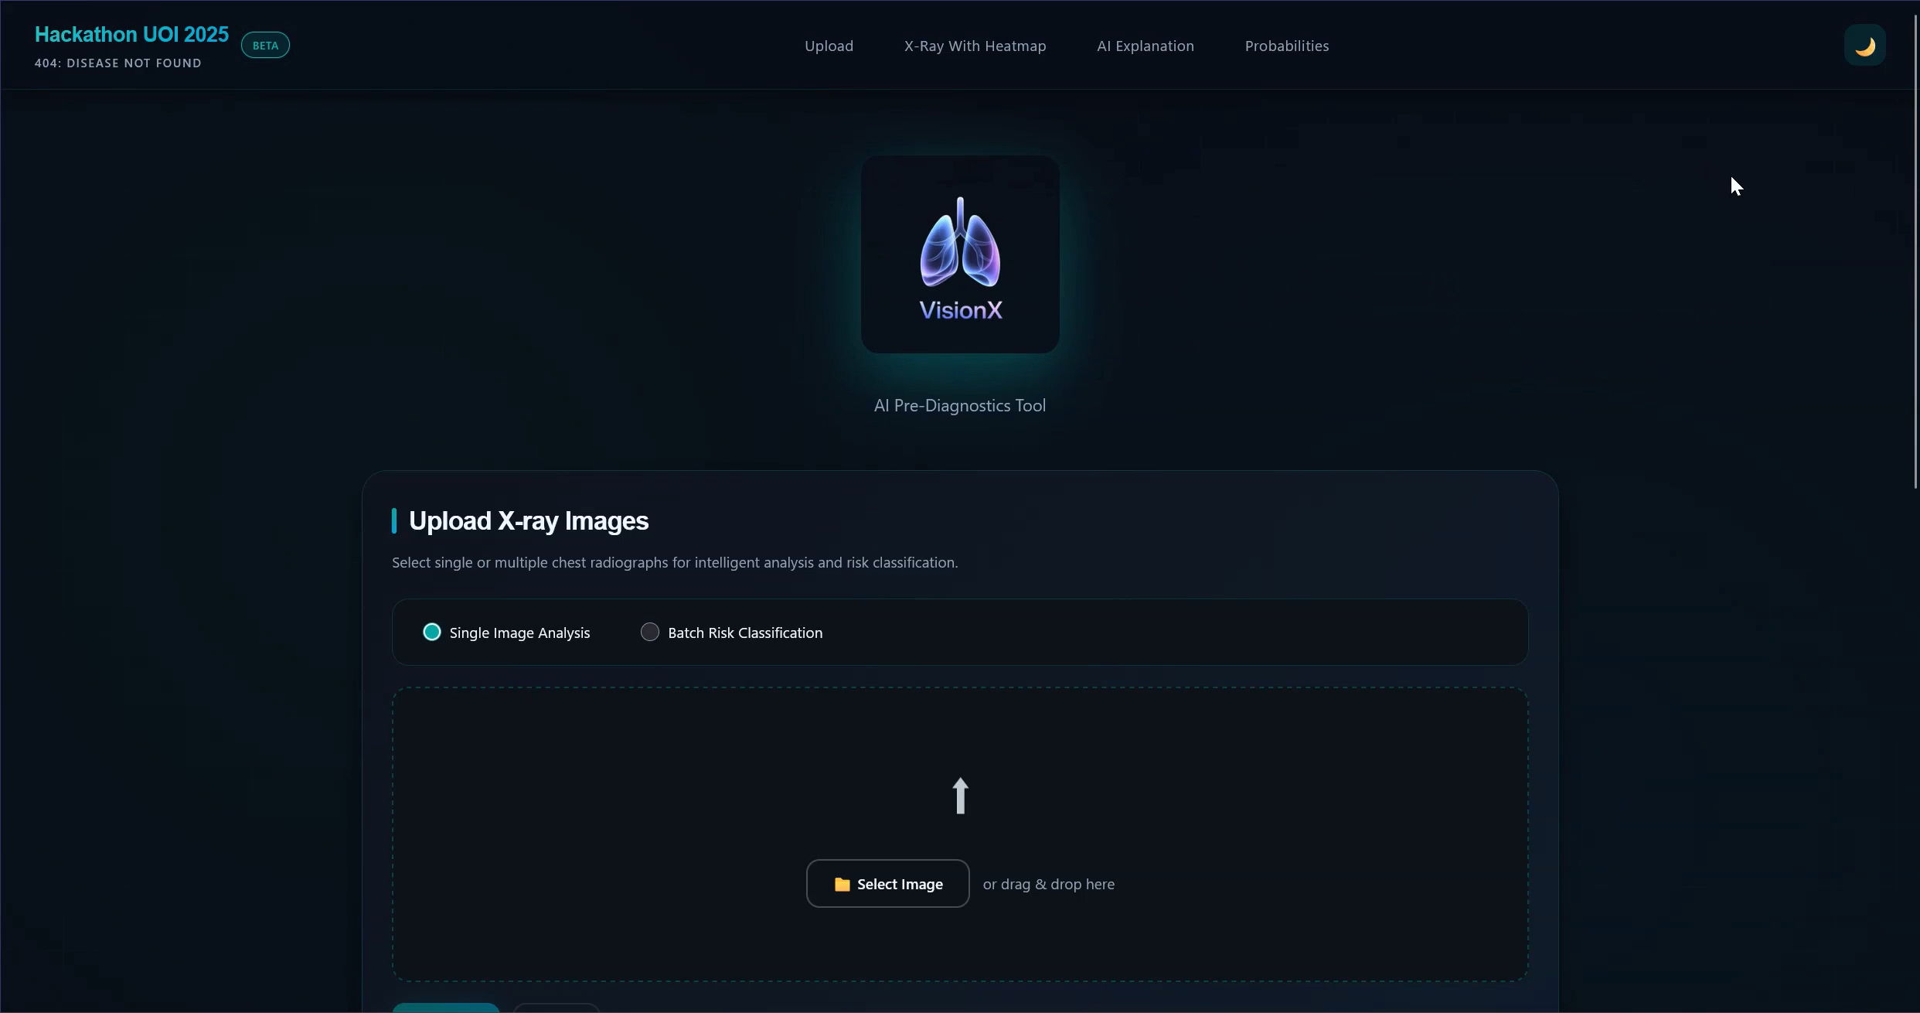
Η Λύση: AI-driven υποστηρικτικό εργαλείο

Slide 4








Γιατί εμάς;
Χρησιμοποιούμε explainable AI
Ανθρώπινος Παράγοντας
ώστε οι γιατροί να καταλαβαίνουν πως προκύπτει η απόφαση.
Λιγότερα λάθη, λιγότεροι επανέλεγχοι, βελτιστοποίηση ροής εργασιών.
Κατηγοριοποίηση περιστατικών
Ασφάλεια Ασθενών
ώστε ο γιατρός να βλέπει με σειρά προτεραιότητας (high-medium) τις εξετάσεις.
Ταχύτερη ανίχνευση κρίσιμων παθολογιών και καλύτερη κλινική λήψη αποφάσεων.

Slide 5
Ανάλυση Αγοράς
Που απευθυνόμαστε;
Πελάτες: Νοσοκομεία και ιδιωτικές κλινικές ( ~ 15.000 νοσοκομεία στην Ευρωπαική Ένωση , 128 νοσοκομεία και 138 ιδιωτικές κλινικές στην Ελλάδα).
Τελικοί χρήστες: Ακτινολόγοι σε νοσοκομεία και κλινικές που χρειάζονται υποστήριξη για να οργανώνουν εξετάσεις όταν υπάρχουν εκατοντάδες X-rays άνα ημέρα.
Ποιες ειναι οι τάσεις της αγοράς;
Ραγδαία ανάπτυξη AI στον τομέα υγείας.
Πίεση για ταχεία διάγνωση και μικρότερο χρόνο αναμονής ασθενών.
Μεγάλη ζήτηση για explainable AI σε ιατρικές εφαρμογές.

Slide 6
Ανταγωνιστική Ανάλυση & Καινοτομία
Ανταγωνιστική Ανάλυση
404: Disease Not Found
Qure.ai
Lunit
Vudo Med CXR
Aidoc
Ανάλυση ακτινογραφιών θώρακα
✓
✓
✓
✓
✓
AΙ προβλέψεις παθήσεων
✓
✓
✓
✓
✓
Explainable AI (Heatmaps)
✓ (Grad-CAM)
✓
✓
✓
✗
Ελαφριά web εφαρμογή (χωρίς εγκατάσταση)
✓
✗
✗
✗
✗
Κατηγοριοποίηση σε Risk Levels (High//Medium/low)
✓
✗
✗
✗
✗
Χαμηλό κόστος / ελαφρύ μοντέλο
✓
✗
✗
✗
✗
Επεκτασιμότητα σε άλλες εξετάσεις (CT/MRI/Labs)
✓
Καλή
Καλή
Μέτρια
Περιορισμένη

Slide 7
Κόστος Τελικού Προϊόντος
Συνολικό Κόστος Ανάπτυξης:
Κοστολόγηση:
Κόστος ανάπτυξης σε 12 μήνες: ~ 385.000 - 400.000 €
Μεγάλα νοσοκομεία: 50.000 € /χρόνο
Dataset: 100.000 € /χρόνο
Μεσαία νοσοκομεία - κλινικές: 35.000 € /χρόνο
Developers: 72.000 - 90.000 € /χρόνο
Μικρά νοσοκομεία - κλινικές: 25.000 € /χρόνο
Server: 200.000 € / χρόνο
Εξειδικευμένο Προσωπικό: 10.000 € / χρόνο

Slide 8
Χάρτης Πορείας προς Τελικό Προϊόν
1ο εξάμηνο 2026: Βελτίωση Μοντέλου
1ο εξάμηνο 2027: Testing Process
1
2
3
4
2ο εξάμηνο 2026: Υποστήριξη όλων των απεικονιστικών εξετάσεων
2o εξάμηνο 2027: Τελικό προϊόν

Slide 9
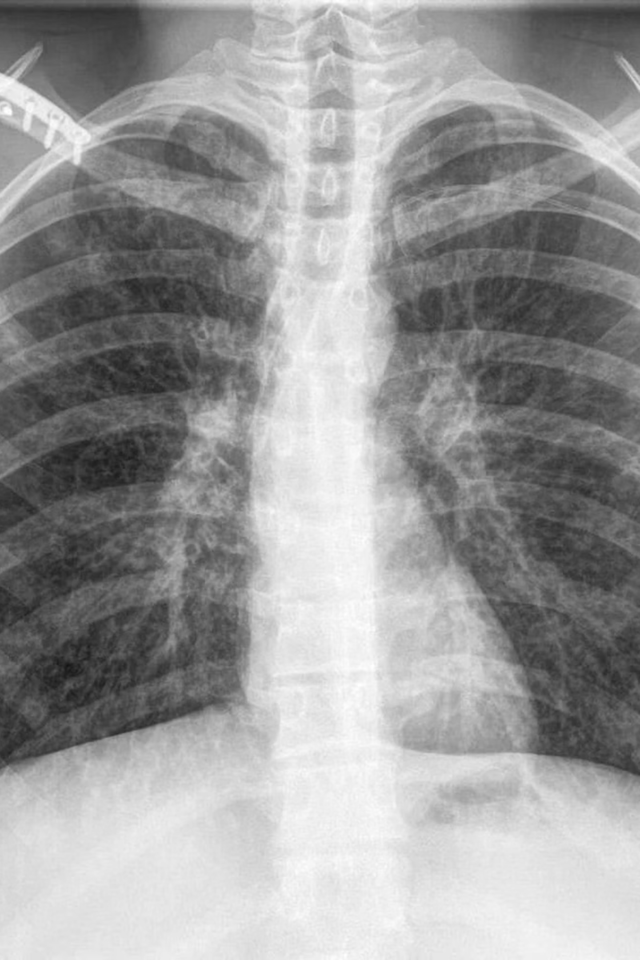
Ευχαριστούμε!
Η νέα γενιά ιατρικής υποστήριξης ξεκινά εδώ!
Για περαιτέρω πληροφορίες και συνεργασίες, επικοινωνήστε μαζί μας:
Τουρούνογλου Νικολέτα - nicoletatour@gmail.com
Τρύπος Παναγιώτης - trypos2307@gmail.com
Τζουβάρας Χρήστος - chtzouv123@gmail.com
Γκαραβέλα Δήμητρα Χριστίνα - gkaraveladimitra@gmail.com

